Slide 1
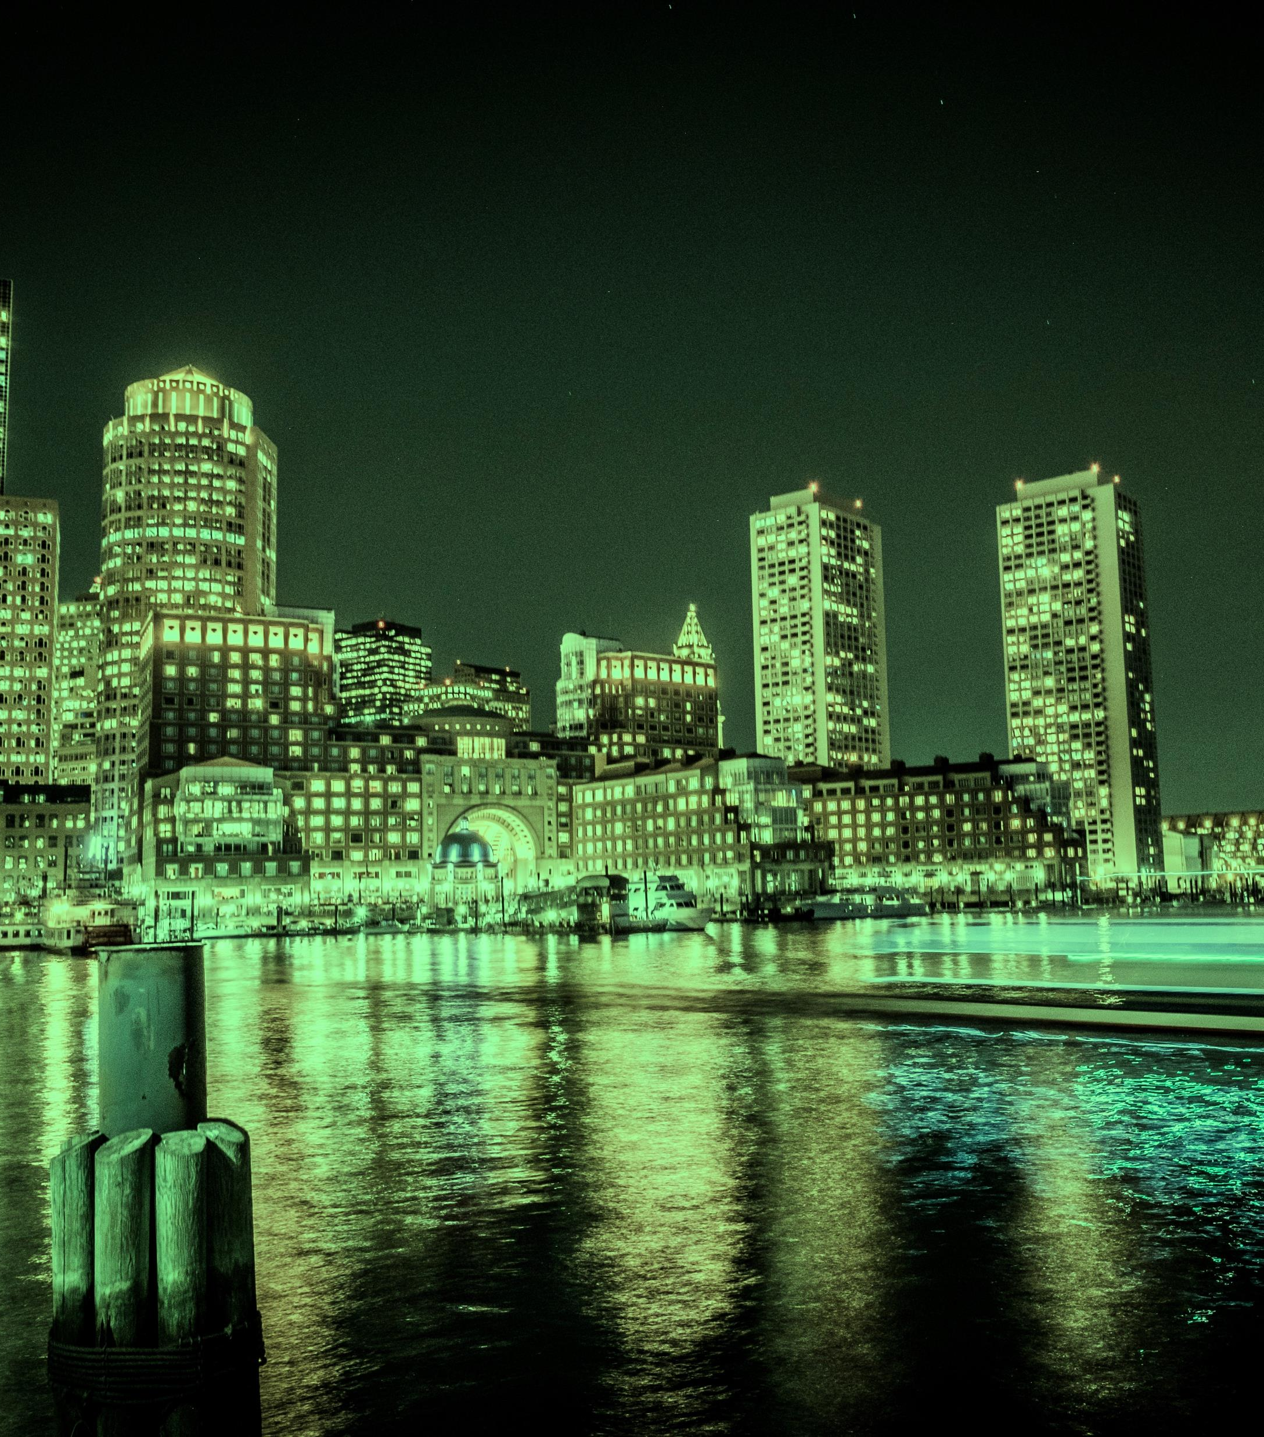
CBRE Russia
Модернизация инженерных систем в работающем офисе

Slide 2
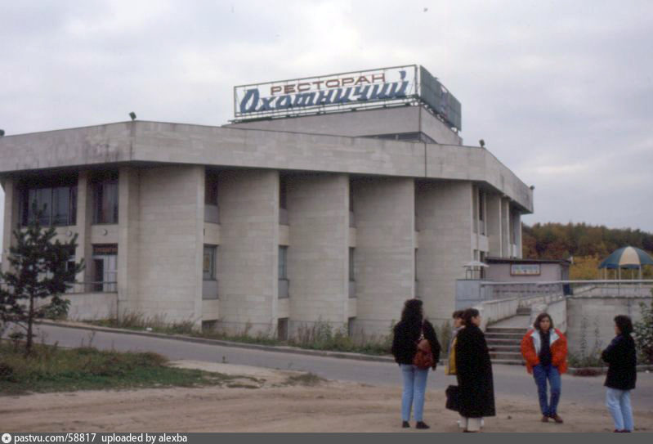
История компании Тетра Пак и офиса в Москве
1951 году – основание компании Tetra Pak в Швеции Рубеном Раузингом.
1959 год – компания Tetra Pak заключила с Советским Союзом первый контракт.
1994 год – регистрация ЗАО «Тетра Пак» в России и Беларуси.
1980 год – к Московской олимпиаде открывается ресторан «Охотничий»
2000 год – открытие офиса

Slide 3
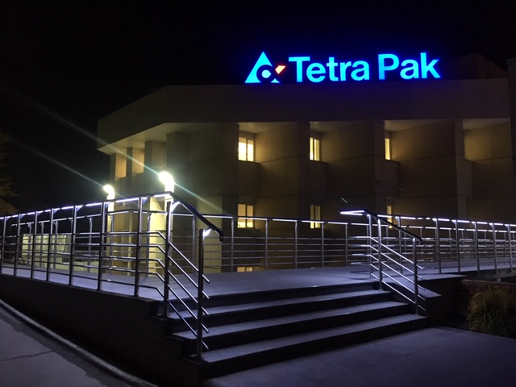
Офис АО «Тетра Пак»
Здание состоит из двух блоков: трехэтажный блок имеет уникальную ромбовидную форму с лестницей в ядре здания, площадью 3000 кв.м., двухэтажный - площадью 2000 кв.м.

Slide 4
Необходимость проведения реконструкции 2016года
Множество кабинетов.
Недостаточное количество переговорных
Некомфортное освещение/
Моральное устаревание инженерных систем (СКС, кондиционирование).
Организация принципа ABW (Activity based working)

Slide 5
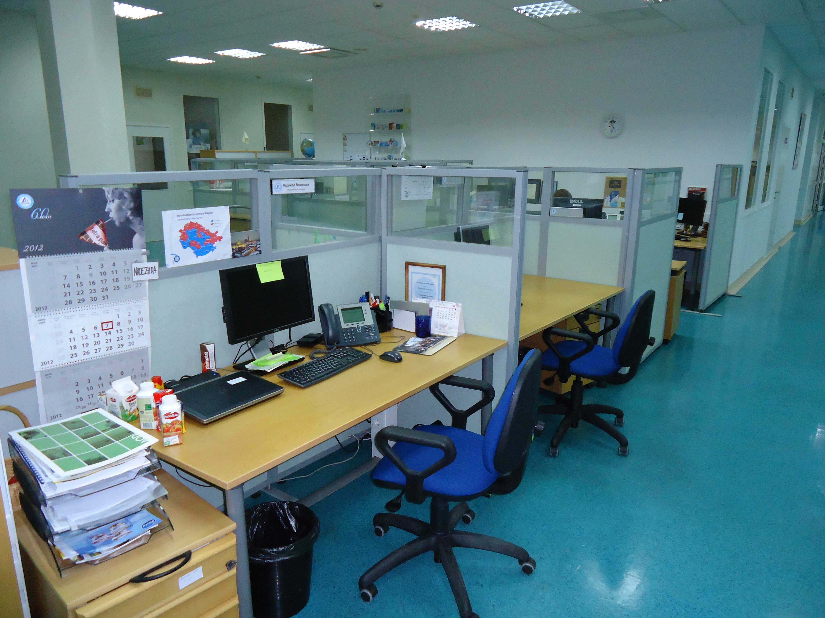
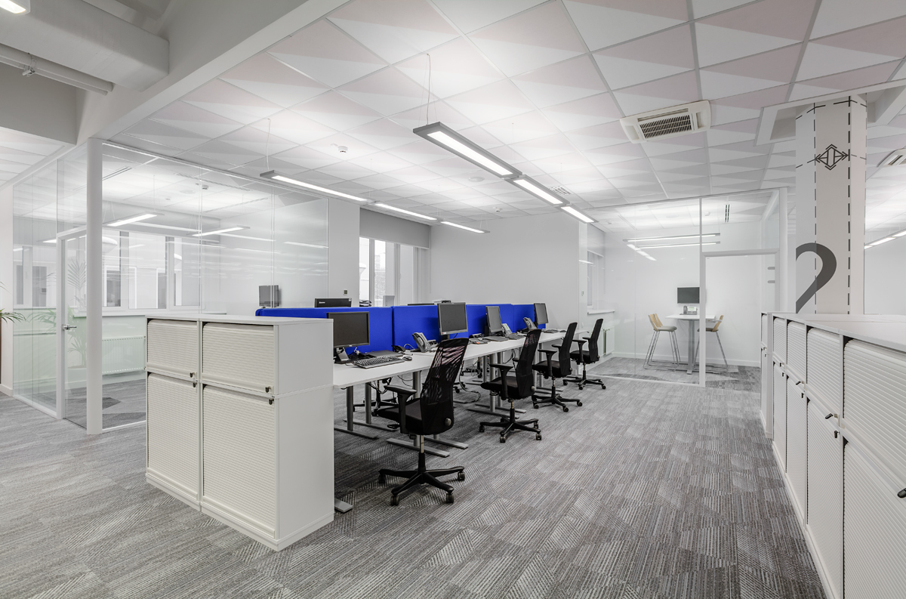
Рабочее пространство

Slide 6
Зона ресепции

Slide 7
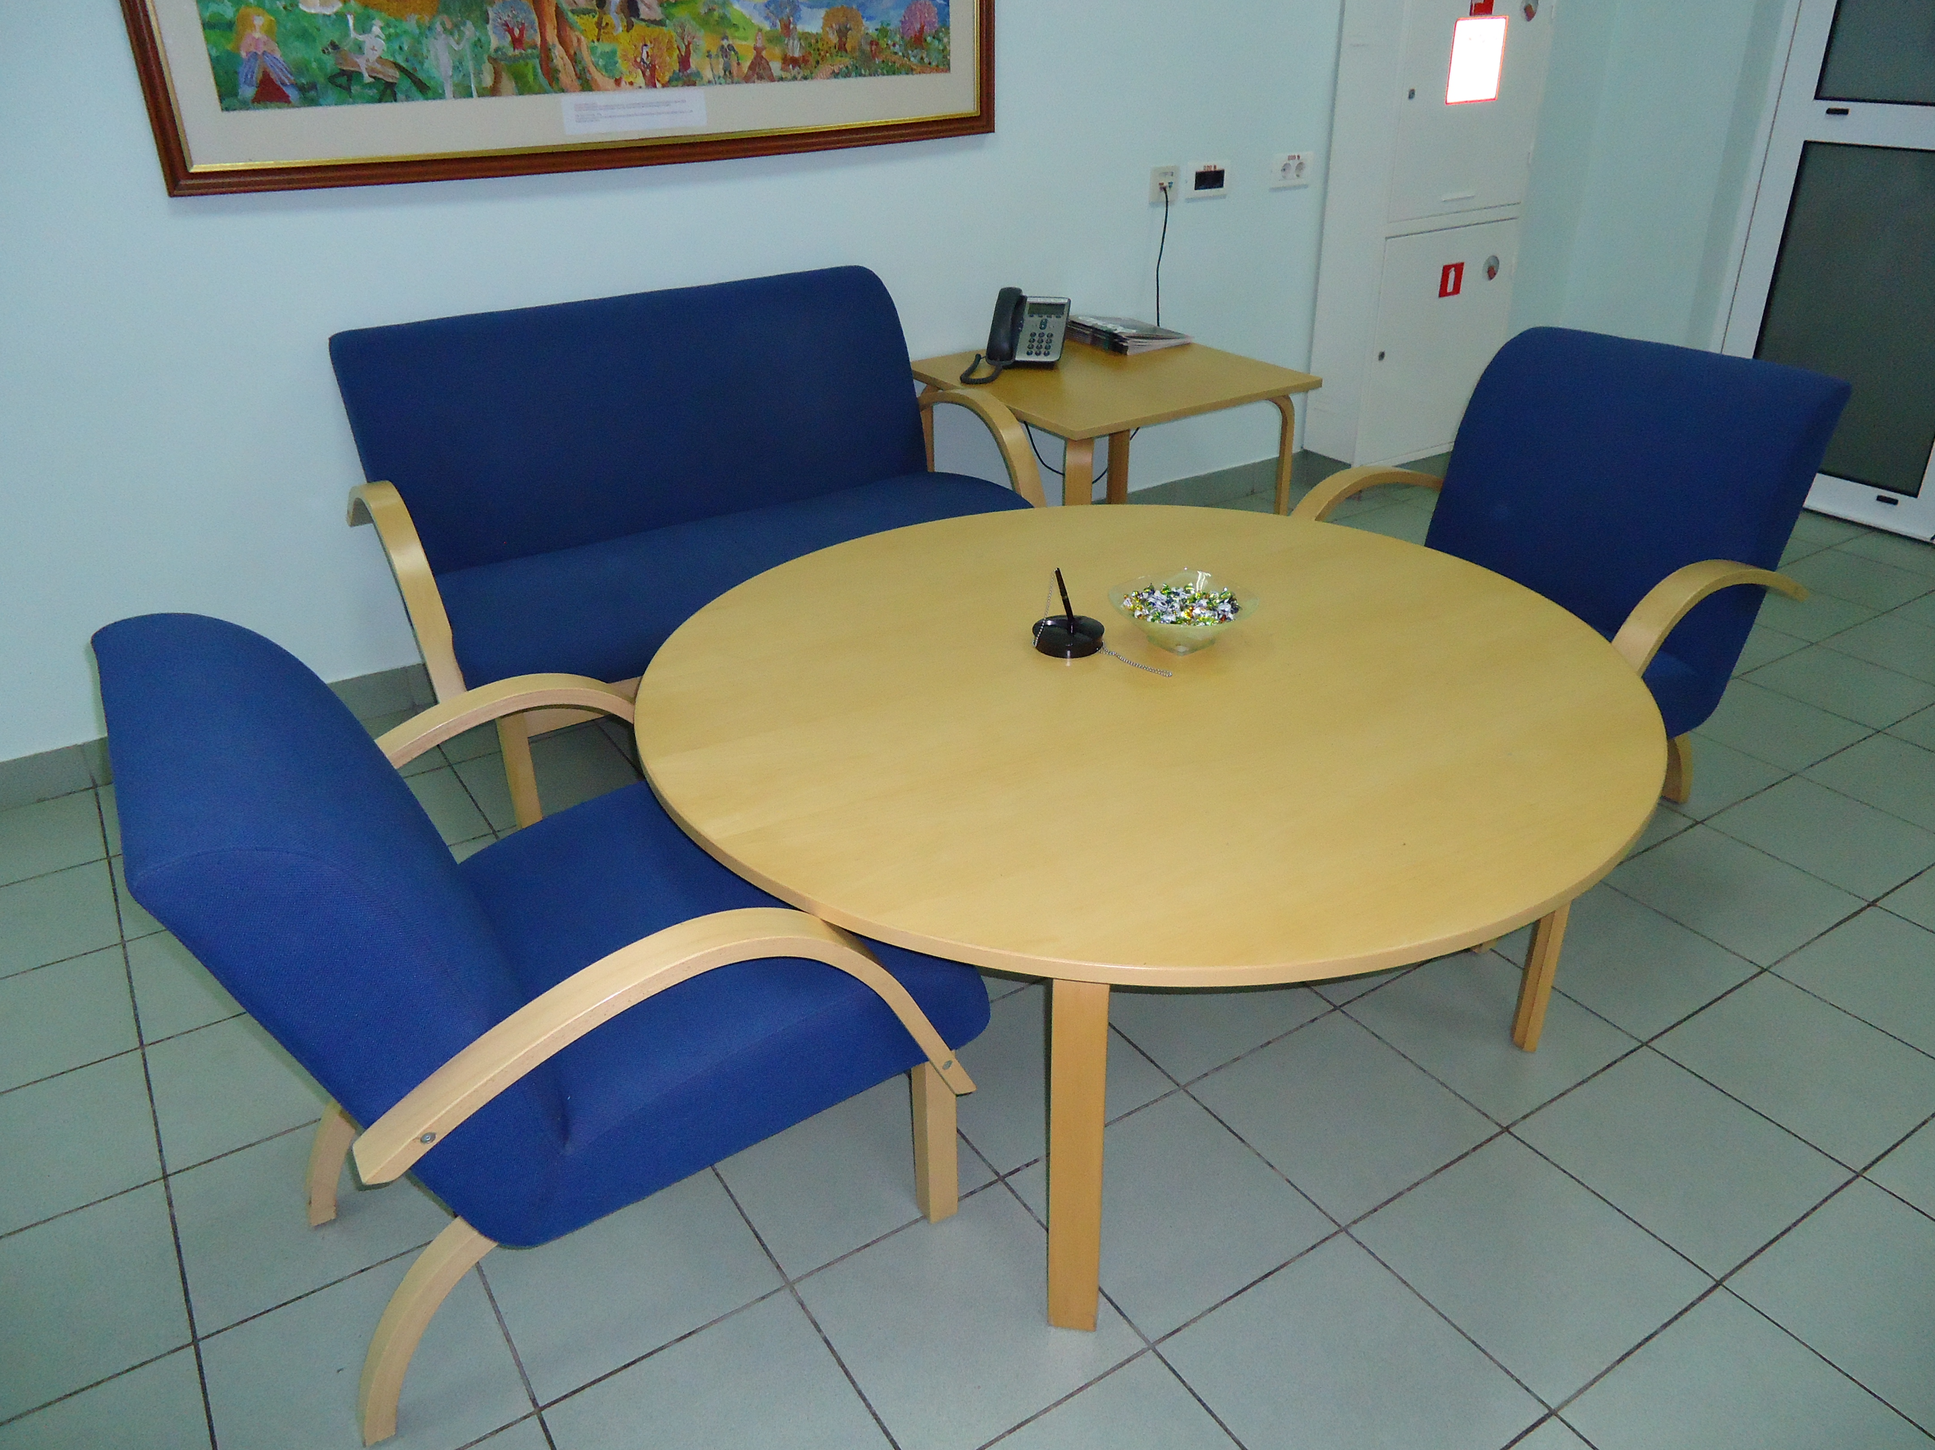
Входная группа

Slide 8
Инженерные системы здания
Электроснабжение/освещение
Вентиляция общеобменная и Кондиционирование здания
ХВС и ГВС
СКС
Лифты
Автоматическая пожарная сигнализация/противопожарная автоматика/противопожарный водопровод/оповещения при пожаре/управление эвакуацией
Охранное телевидение

Slide 9
Проектная работа
В такие крупные проекты реконструкции можно спокойно идти только при поддержке надёжного и профессионального FM-оператора, такого, как Zeppelin, предоставивших предварительную экспертизу здания и выполнившего проекты по большинству ИС
Предусмотреть возможность увеличения мощностей. (Воздух, сила, СКС)
Экологичные/энергосберегающие решения
Предусмотреть возможность устройства временных инженерных сетей

Slide 10
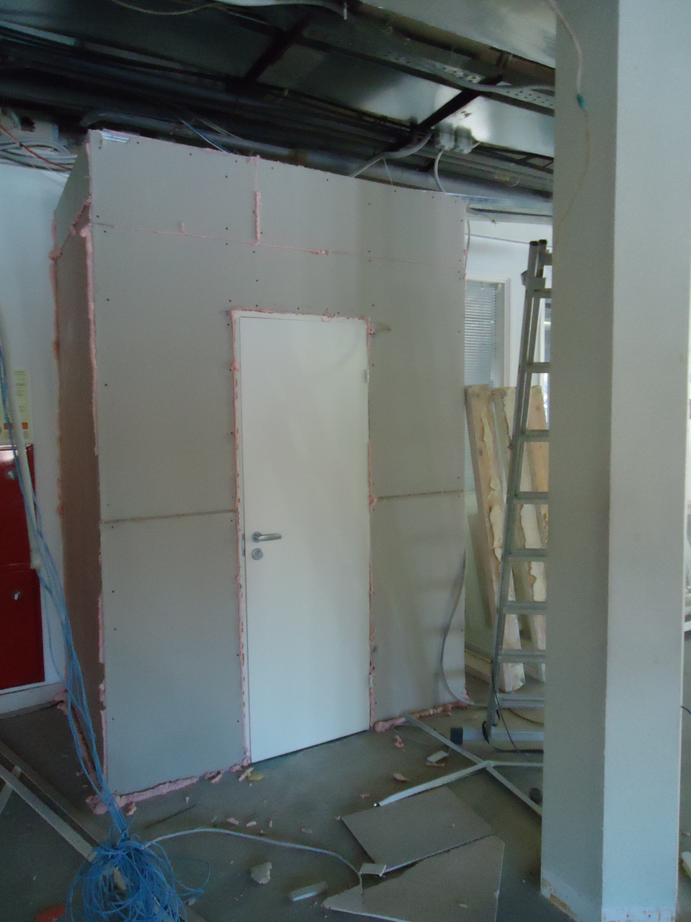
Временные сети
Пожарный водопровод
Охранное телевидение
Вентиляция/кондиционирование
Электроснабжение

Slide 11
Электроснабжение/освещение/экологичность
Я знаю ВСЁ! сказала Википедия
Я всё найду! похвастался Google
Я самый главный в мире! заявил Internet
Ну ну...- тихо ответило электричество!
Категорийность электроснабжения (наличие резервного питания)
LED - светильники

Slide 12
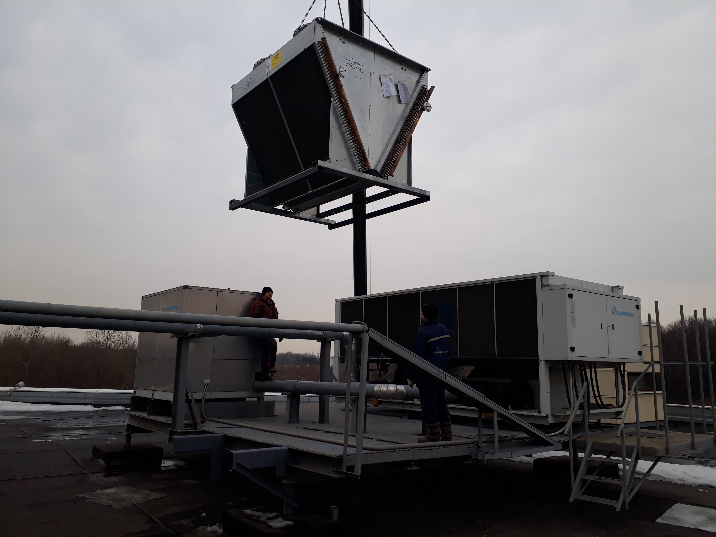
Венитляция /кондиционирование
Модернизация системы кондиционирования здания (установка драйкулера).
Установленное оборудование позволяет охладить воздух в помещениях офиса в зимний период времени.

Slide 13
Резюме
Для чего нам нужна модернизация систем, и нужна ли она вообще?
Предусмотреть возможность увеличения «мощностей» ИС
Сопоставимы ли затраты на модернизацию и ожидаемый эффект
Максимальная экологическая составляющая при устройстве ИС

